Slide 1
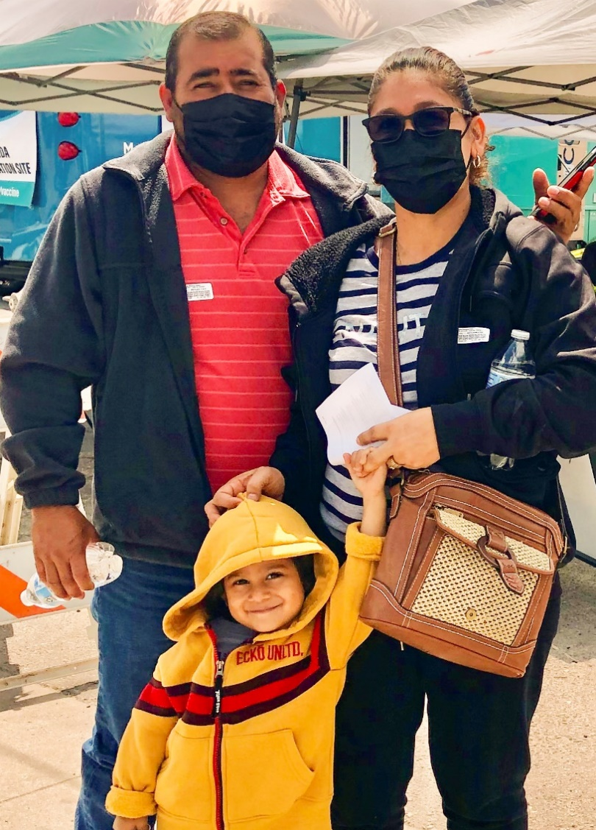
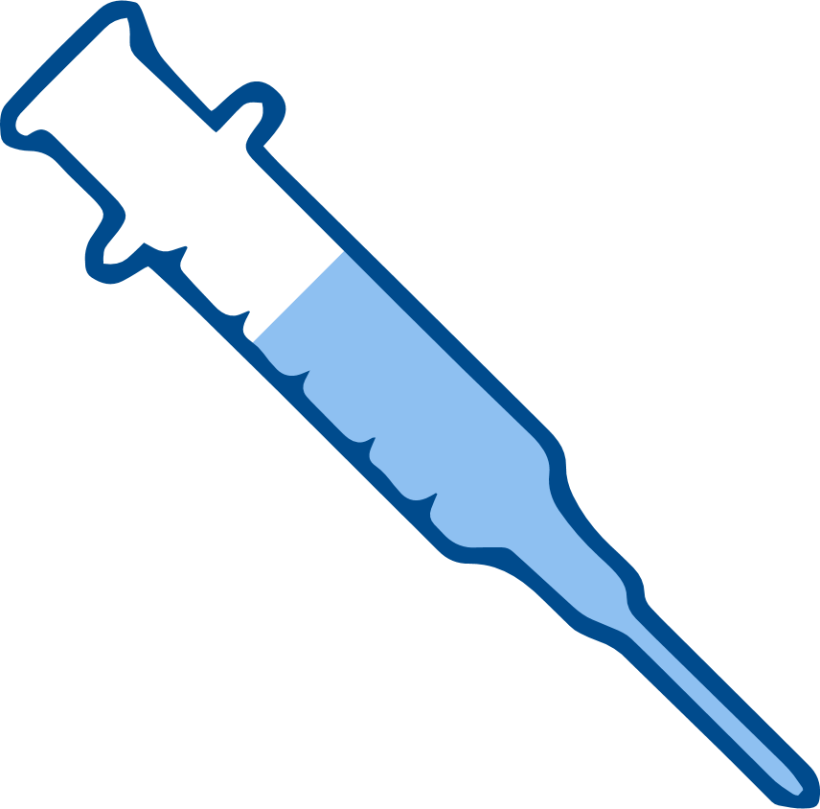
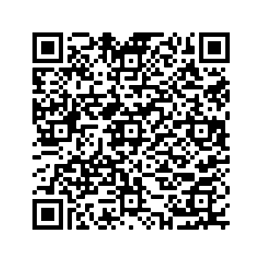
2
Include information on local vaccination efforts
Use the top portion back cover of the brochure to provide resources and links out to more information on vaccination in the area.
The text on this panel is completely editable and new text can be added by right clicking on the border of a text box → selecting copy from the menu → right click where you want the new text box → select Paste from the menu
1
LAS VACUNAS SON SEGURAS Y EFECTIVAS
¿CÓMO CONSIGO UNA VACUNA CONTRA COVID-19?
Add an image and scale it
Go to Insert → Image → Upload from Computer and select an image of you that you’d like on the brochure cover.
To scale, grab bottom right corner of image and hold the clicker down. Drag your mouse or finger across diagonally until it’s the same size/slightly bigger than the slide.
Send your image back
Once you size your image and scale it proportionally to the size of the slide or slightly bigger, right click on the image and go to Order → Send to back
Crop your image
If the image is larger than the brochure cover, you can crop it by right clicking on the image and selecting the Crop tool that appears in the pop-up menu. You can then drag the black bars at the edges of the image to trim it to the right size. Click outside of the image to apply the changes.
Tipos de vacunas disponibles en EUA:
Pfizer
Moderna
Johnson & Johnson (J&J)
Novavax
Contacte a su departamento de salud local para hacer una cita o para preguntar dónde se encuentran las clínicas móviles de vacunación.
Visite su farmacia local. Ellos podrían estar ofreciendo las vacunas.
Contacte su centro de salud comunitario para hacer una cita.
Hable con su empleador sobre su interés de vacunarse contra COVID-19. Su empleador puede ayudarle a hacer los arreglos para vacunarse.
¡Póngase sus dosis iniciales ya! La protección se activa después de 2 semanas. Según la edad, la vacuna recibida y otros factores, puede necesitar una o más dosis de refuerzo varios meses después de completar el esquema inicial.
RECOMENDACIONES
Vacúnese y póngase los refuerzos.
Asegúrese que su familia se vacune y se ponga las dosis de refuerzo
Se recomiendan Pfizer o Moderna si tiene la opción de decidir.
Use cubrebocas en espacios cerrados, aunque esté al día con sus vacunas y también en espacios abiertos si hay mucha gente.
Si está al día con sus vacunas y estuvo expuesto a COVID-19, haga lo siguiente:
Si tiene síntomas: Hágase la prueba inmediatamente. Si la prueba es negativa, hágasela otra vez en 48 horas.
Si no tiene síntomas: Hágase la prueba al menos 5 días después de la exposición. Si la prueba sale negativa, hágase una segunda prueba en 48 horas y, si el resultado sale negativo, hágase otra prueba 48 horas después. Hable con el doctor si cree que está enfermo.
Anime a sus compañeros para que se vacunen y que toda nuestra comunidad esté a salvo.
PARA MÁS INFORMACIÓN
Para respuestas a preguntas frecuentes sobre COVID-19 visite Migrant Clinicians Network (MCN): https://bit.ly/3Cf3dTk
¡VACUNESE!
Use cubrebocas
Distanciamiento social
Lávese las manos
Recomendaciones para mujeres
Para las personas embarazadas, amamantando o tratando de quedar embarazadas, las vacunas son muy importantes para que se mantengan ellas y sus bebés sanos
Para mujeres entre 18 y 60 años recomendamos las vacunas de Pfizer o Moderna.
Revisado el 18 de agosto del 2022
Campaña de comunicación sobre COVID-19
3
Add information on your organization and other relevant resources
The bottom portion of the back cover allows you to include organizational links, phone numbers, and other information useful to your community.

Slide 2
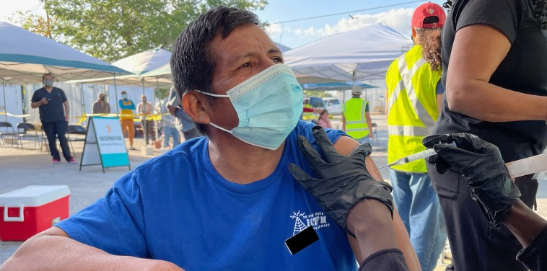
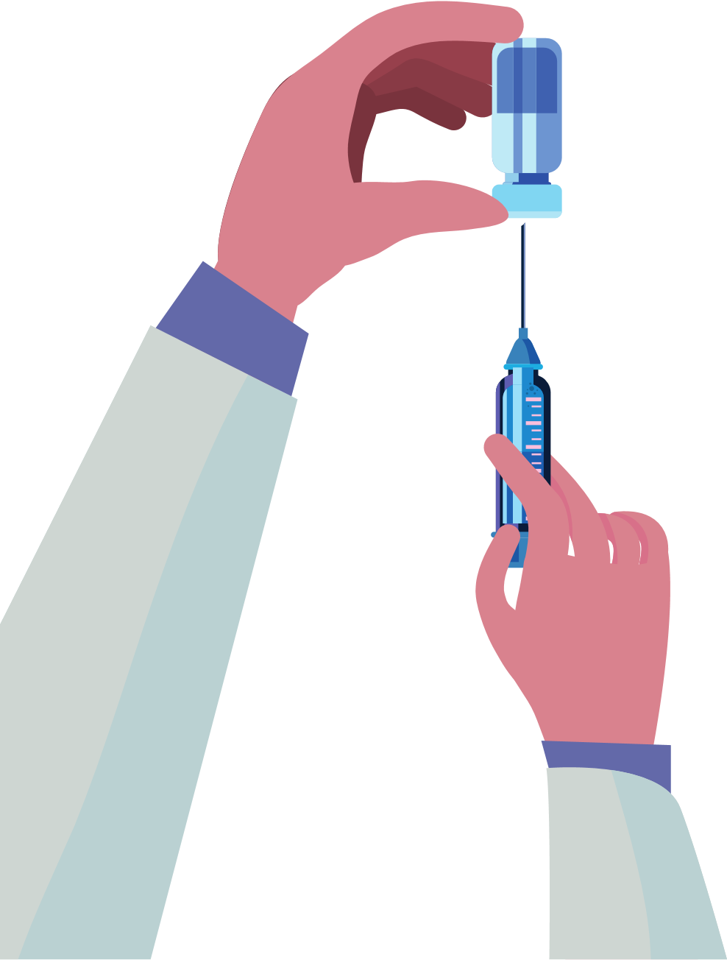
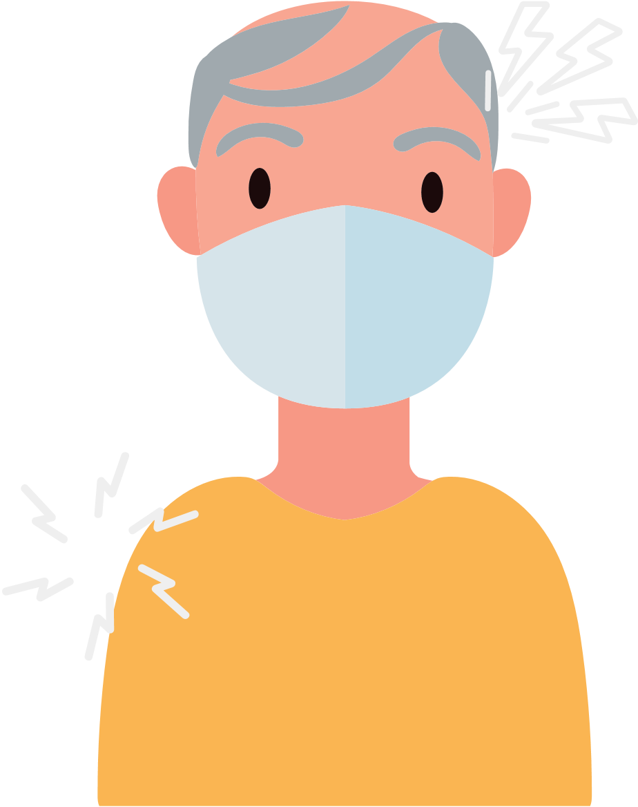
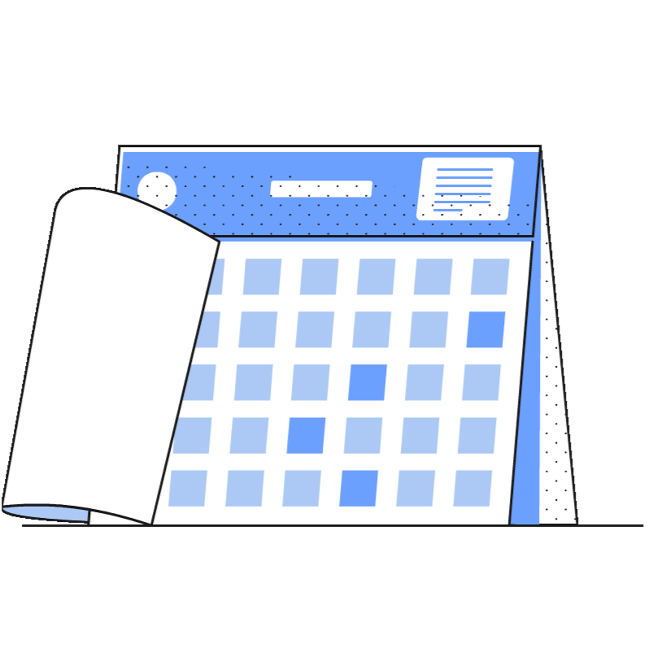
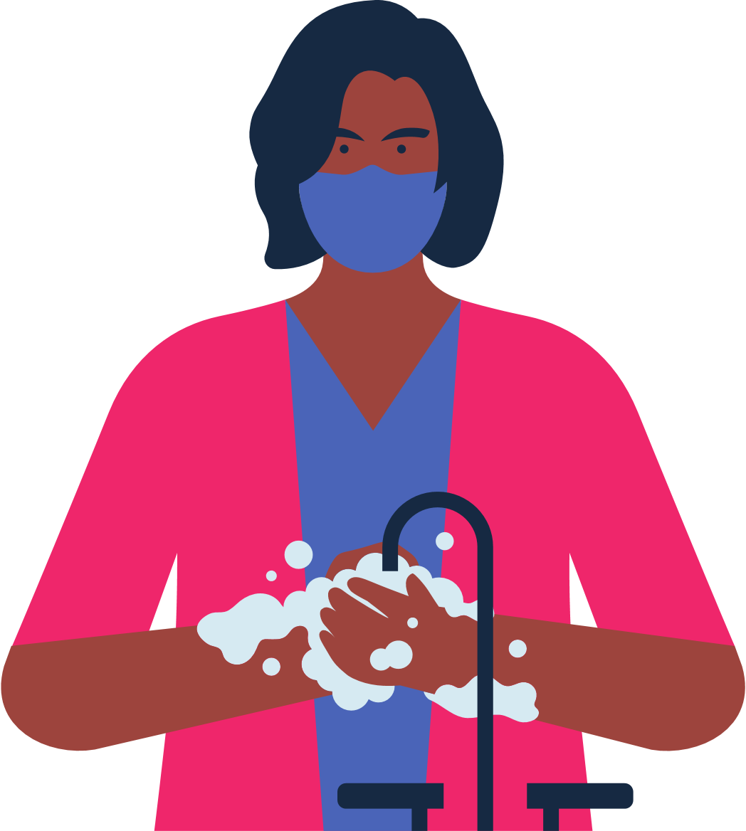
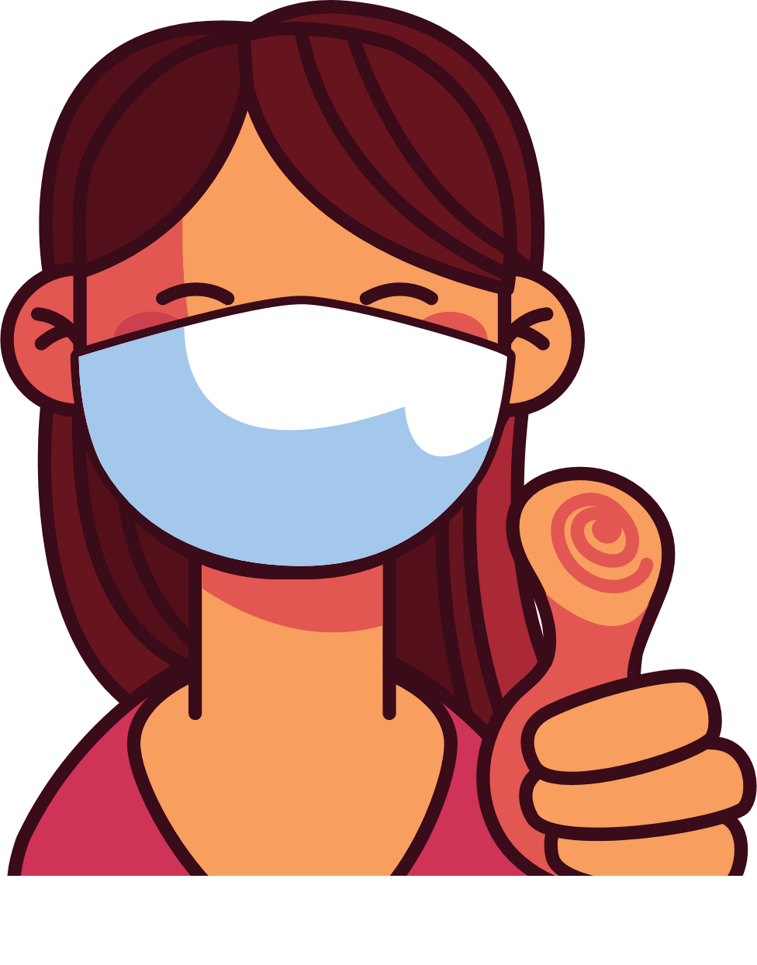
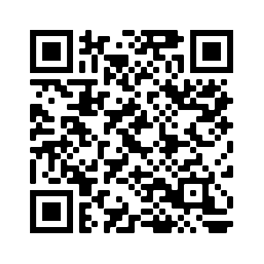
4
Address Concerns in the Community
This panel is intended to provide information addressing the concerns specific to the community receiving the brochure.
The text boxes with the questions and answers can be edited, copied or deleted so you can customize this panel to fit your needs.
Here you can include links to relevant resources or more information addressing the community’s concerns.
LO QUE HAY QUE SABER AL VACUNARSE
¿CÓMO SÉ CUÁNDO VACUNARME O SI NECESITO OTRA DOSIS?
Las personas inmunodeprimidas necesitan dosis adicionales de la vacuna.
Ahora se recomienda una o más dosis de refuerzo varios meses después de recibir la dosis inicial completa.
Manténgase al día sobre las vacunas de refuerzo.
BENEFICIOS DE LA VACUNACIÓN
Es importante vacunarse, aunque ya haya tenido COVID-19.
NO necesita ningún documento de identificación.
Protege a su familia, a sus compañeros de trabajo y a usted de enfermarse con COVID-19 grave o ir al hospital.
Reduce el número de casos graves y muertes por COVID-19 en su comunidad.
Evita que los hospitales y los proveedores de servicios de salud se llenen de pacientes graves por COVID-19.
Si más gente se vacuna en la comunidad, tendremos menos preocupación por las nuevas variantes.
Si más gente se vacuna, regresaremos más rápido a las actividades normales.
¿QUÉ HAGO SI ME PUSE LA PRIMERA DOSIS DE LA VACUNA EN OTRO PAÍS, Y ESA VACUNA NO SE CONSIGUE EN EE. UU.?
No todos los países han aprobado las mismas vacunas que en EE. UU.
Algunas vacunas no están disponibles en EE.UU. pero están reconocidas. Si la vacuna que usted se puso está reconocida por los CDC y tiene su tarjeta de vacunación, entonces no tiene que empezar de nuevo. Puede ponerse una vacuna de Pfizer o Moderna (ARNm) para estar completamente vacunado. Si no tiene su tarjeta de vacunación, tendrá que volver a empezar. Hable con su proveedor de salud para saber cuánto tiempo debe esperar entre las dosis.
Hay varios tipos de vacunas. Todas son seguras y eficaces.
Después de vacunarse puede tener dolor de brazo, dolor de cabeza, fiebre o escalofríos.
5
Save the file as a PDF
Once the content of the brochure has been finalized, you can save the file as a PDF for printing and distribution.
Export as a PDF using PPT:
Select slide. File → Save As Adobe PDF
Export as a PDF using Google Slides:
File → Download → PDF Document
RIESGOS DE NO VACUNARSE
Se sentirá mejor después de unos días.
Se considera que usted está completamente vacunado dos semanas después de ponerse la última dosis inicial.
¿DÓNDE PUEDO OBTENER MÁS INFORMACIÓN?
Más riesgo de infectarse por COVID-19.
Más riesgo de enfermarse gravemente, ir al hospital, o morir.
Si mucha gente NO se vacuna contra COVID-19, entonces habrá un mayor riesgo de enfermarse gravemente y de que el virus mute y se vuelva más contagioso y peligroso.
Visite los Centros para el Control y la Prevención de Enfermedades: espanol.cdc.gov/coronavirus/2019-ncov/index.html
Siga usando el cubrebocas en espacios cerrados donde hay muchas personas y lávese las manos.
¡Ya hizo su parte para protegerse usted y a los demás de COVID-19!

